Slide 1
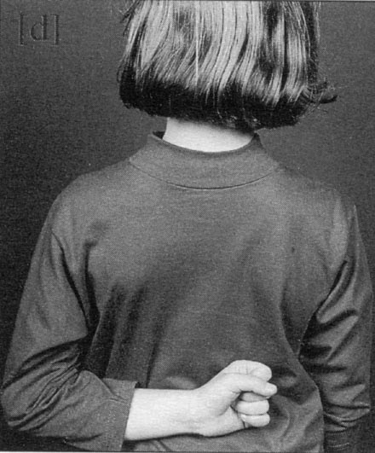
Les « d » se dandinent
J’entends d
+ images
Fusion syllabique
d + voyelle
voyelle + d
J’entends d
Au début Au milieu A la fin
+ images
On peut entendre le mot en cliquant dessus
Fusion syllabique
voyelle + d + voyelle
On peut revoir la syllabe en cliquant sur l’étoile
Fusion syllabique
d + voyelles
et recherche d’images
d + voyelles
voyelle + d
Gestes Borel Maisonny

Slide 2
d
drapeau
vipère
cagoule
dé
treize
bouton
dent
chapeau
piano
dentifrice
dictionnaire
domino
toupie
marteau
cheval
moulin
chat
dos
camion
piano
douche
bonbon
dromadaire
punaise
dragée
soleil
deux
13 verts
Gagné !
oiseau
dauphin
feutre
désert
cartable
montagne

Slide 3
da
d
a

Slide 4
di
d
i

Slide 5
do
d
o

Slide 6
du
d
u

Slide 7
de
d
e

Slide 8
dé
d
é

Slide 9
BRAVO !

Slide 10
d
d
d

Slide 11
‘
d
d
d

Slide 12
‘
d
d
d

Slide 13
d
d
d

Slide 14
d
d
d

Slide 15
‘
d
d
d

Slide 16
‘
d
d
d

Slide 17
‘
d
d
d

Slide 18
‘
d
d
d

Slide 19
d
d
d

Slide 20
‘
d
d
d

Slide 21
‘
d
d
d

Slide 22
d
d
d

Slide 23
‘
d
d
d

Slide 24
‘
d
d
d

Slide 25
‘
d
d
d

Slide 26
‘
d
d
d

Slide 27
‘
d
d
d

Slide 28

BRAVO !

Slide 29
d
da
a
di
do
da
ad

Slide 30
d
di
i
di
do
da
id

Slide 31
a
ad
d
da
ud
do
ad

Slide 32
d
du
u
ud
dé
du
ad

Slide 33
d
dé
é
dé
de
da
éd

Slide 34
u
ud
d
du
id
do
ud

Slide 35
d
do
o
do
di
da
od

Slide 36
i
id
d
di
ud
de
id

Slide 37
d
de
e
ed
dé
de
ad

Slide 38
o
od
d
du
id
do
od

Slide 39

BRAVO !

Slide 40
uda
oda
o
a
oda
udo
ado
d

Slide 41
adi
ido
a
u
adu
uda
adu
d

Slide 42
udé
édu
u
é
udé
uda
udi
d

Slide 43
odi
ido
i
o
ido
udo
idi
d

Slide 44
idé
édo
é
i
édi
édi
edi
d

Slide 45
ude
edu
u
e
ude
udo
deu
d

Slide 46
odi
ido
i
o
ido
udo
idi
d

Slide 47
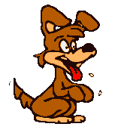
SUPER !

Slide 48
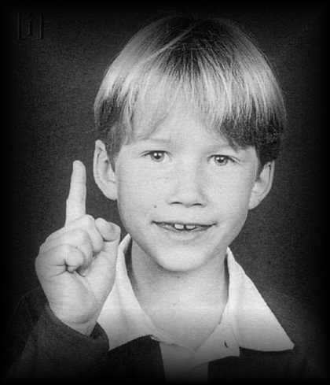
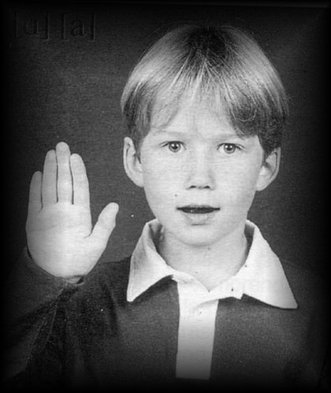
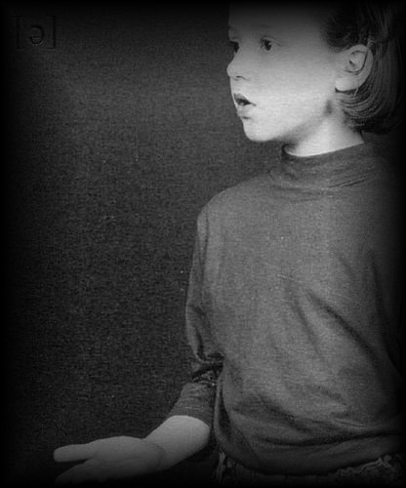
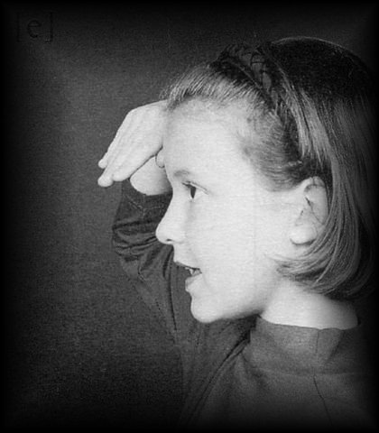
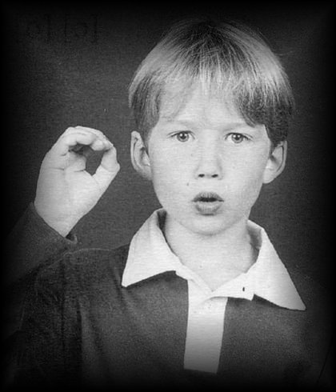
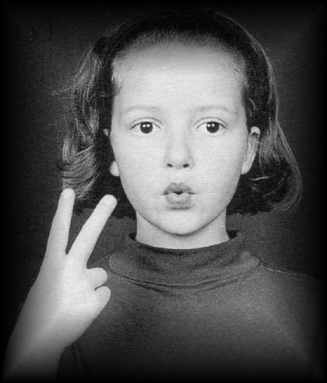
i
a
e
d
é
o
u

Slide 49
?
da
ad
do
di

Slide 50
?
da
di
do
id

Slide 51
?
du
ad
do
di

Slide 52
?
da
éd
de
dé

Slide 53
?
di
dé
od
de

Slide 54
?
da
od
do
du

Slide 55
?
ad
di
da
ud

Slide 56
?
da
od
do
du

Slide 57
?
du
di
do
ud

Slide 58
?
du
ud
do
di

Slide 59
?
di
de
od
dé

Slide 60

GENIAL !

Slide 61
i
a
e
d
é
o
u

